Slide 1
BÁO CÁO ĐỒ ÁN QUẢN LÝ THƯ VIỆN
Sinh ViêN:
Đặng NGHĨA-42.01.104.091
Phạm NGỌC CƯƠNG-42.01.104.017
NGUYỄN THỊ NHƯ QUỲNH-42.01.104.130

Slide 2
CHƯƠNG I – GIỚI THIỆU ĐỀ TÀI:
-Đề tài “Xây dựng web quản lý thư viện” được xây dựng dựa trên ngôn ngữ java kết hợp với dùng springboot và hệ cơ sở dữ liệu mysql.
-Giao diện của đề tài sẽ bao gồm:
+Giao diện với các chức năng riêng cho thủ thư.
+Giao diện dành riêng cho user.
Các chức năng nhóm đã làm được cho đồ án bao gồm:
+Dựng template.
+Tạo database.
+ Login,logout.
+Phân trang load sách,xem chi tiết sách.
+CRUD sách, nhà xuất bản, author.

Slide 3
CHƯƠNG II – YÊU CẦU ĐỀ TÀI:
2.1 – Danh sách các yêu cầu:
- Danh sách các yêu cầu đối với đề tài:
+ Đăng ký, đăng nhập.
+ Phân trang, load sách cho tủ sách.
+Xem chi tiết sách.
+ Thêm, xóa, sửa sách.
+Thêm, xóa, sửa nhà xuất bản.
+Thêm, xóa, sửa tác giả.
+Thêm, xóa, sửa độc giả.
+Tìm sách.
+Đăng ký mượn sách.
+Liên hệ.
+Quản lý mượn, trả sách.

Slide 4
CHƯƠNG II – YÊU CẦU ĐỀ TÀI:
2.2 – Bảng trách nhiệm các yêu cầu:
STT | Nghiệp vụ | Người dùng | Phần mềm | Ghi chú.
1. | Đăng ký, đăng nhập. | Đăng ký sẽ cung cấp các thông tin cá nhân như gmail, họ tên,.. Khi đăng ký thành công sẽ dùng gmail để đăng nhập. | Kiểm tra thông tin và lưu trữ.
2. | Phân trang load sách cho tủ sách | Nhấn vào xem tủ sách. | Tải các sách có trong database và phân trang mỗi trang chứa 10 quyển sách.
3. | Xem chi tiết sách | Nhấn vào tên sách | Hiện ra thông tin về tên, thể loại,… và nút đăng ký mượn sách.
4. | Thêm, xóa, sửa sách | Không có quyền. | Kiểm tra và lưu trữ.
5. | Thêm, xóa, sửa nhà xuất bản | Không có quyền. | Kiểm tra và lưu trữ.
6. | Thêm, xóa, sửa tác giả | Không có quyền | Kiểm tra và lưu trữ
7. | Thêm xóa sửa độc giả | Không có quyền | Kiểm tra và lưu trữ
8. | Tìm sách | Nhập tên sách và nhấn tìm | Kiểm tra và hiển thị.
9. | Đăng ký mượn sách | Nhấn vào đăng ký mượn sách và nhập thông tin | Kiểm tra và lưu trữ
10. | Liên hệ | Người dùng nhấn vào liên hệ và nhập thông tin | Kiểm tra và lưu trữ
11. | Quản lý mượn, trả sách | Không có quyền | Kiểm tra và lưu trữ.

Slide 5
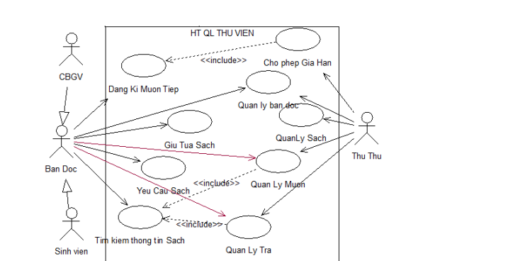
CHƯƠNG II – YÊU CẦU ĐỀ TÀI:
2.3 – Sơ đồ usecase:

Slide 6
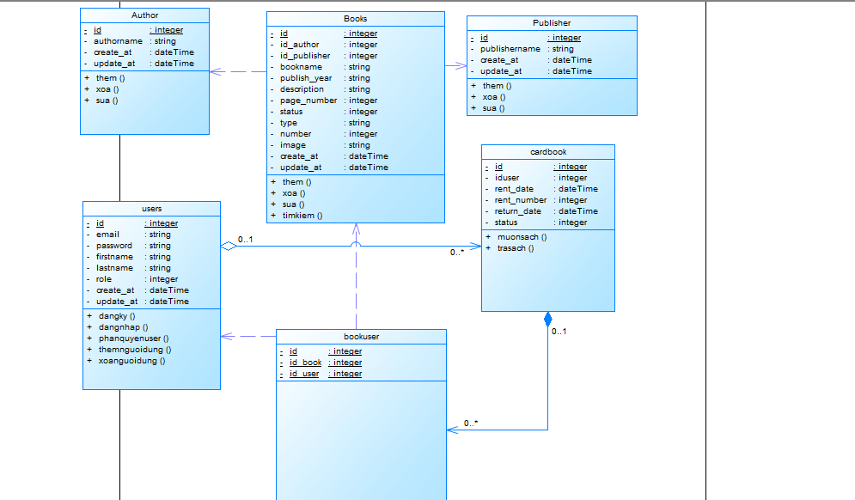
CHƯƠNG III – THIẾT KẾ DỮ LIỆU:
3.1- Sơ đồ class:

Slide 7
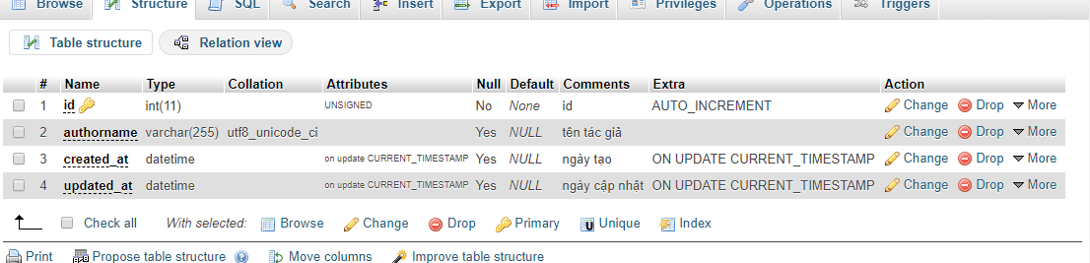
CHƯƠNG III – THIẾT KẾ DỮ LIỆU:
3.2- Chi tiết dữ liệu:
- Bảng author:

Slide 8
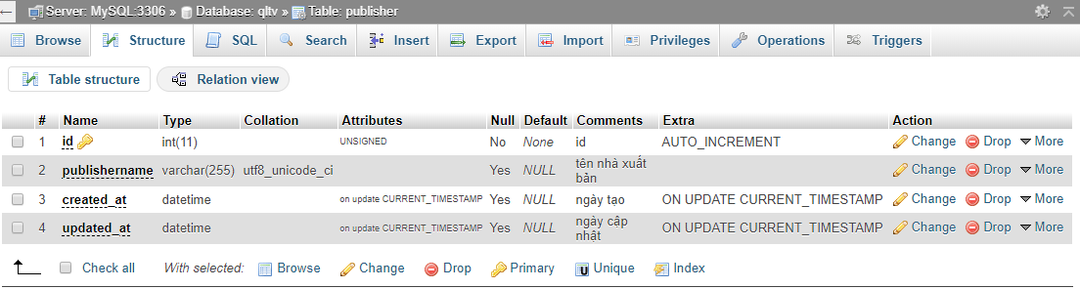
CHƯƠNG III – THIẾT KẾ DỮ LIỆU:
3.2- Chi tiết dữ liệu:
-Bảng publisher:

Slide 9
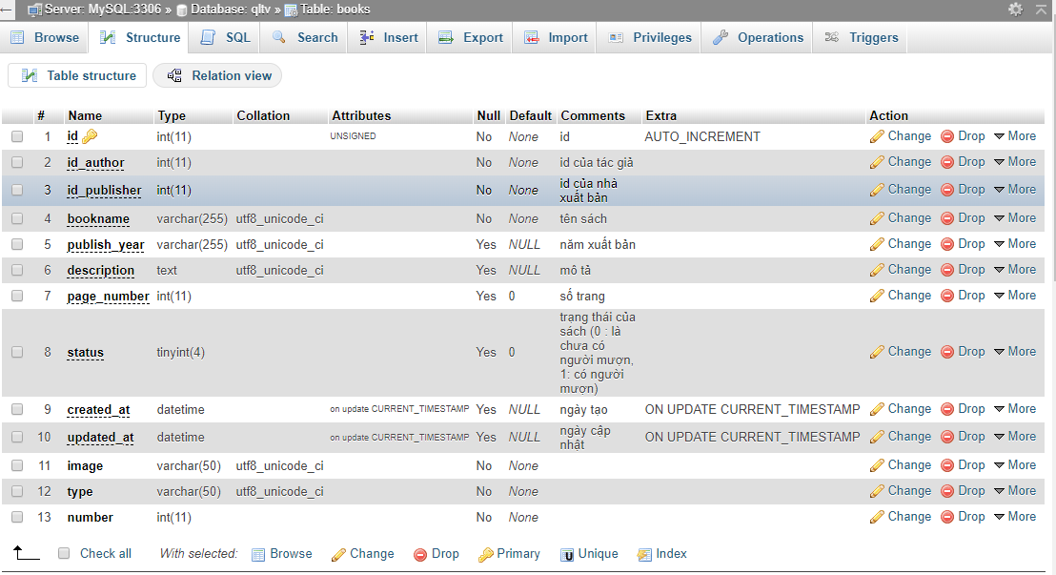
CHƯƠNG III – THIẾT KẾ DỮ LIỆU:
3.2- Chi tiết dữ liệu:
-Bảng books:

Slide 10
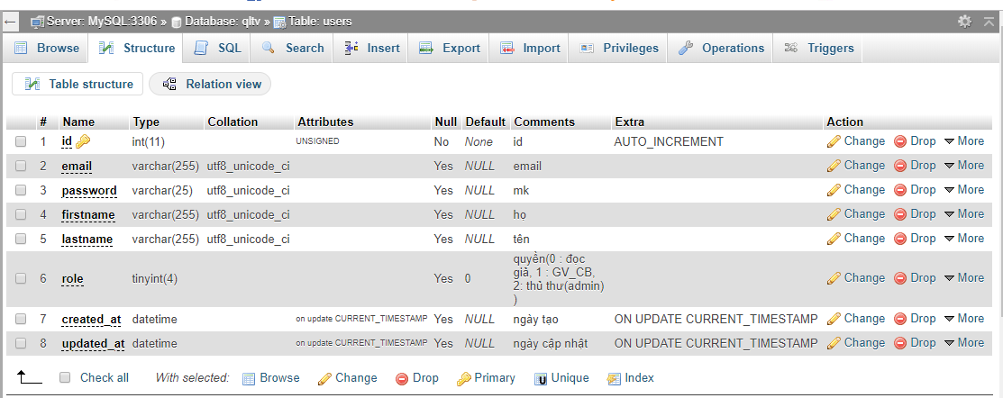
CHƯƠNG III – THIẾT KẾ DỮ LIỆU:
3.2- Chi tiết dữ liệu:
-Bảng users:

Slide 11
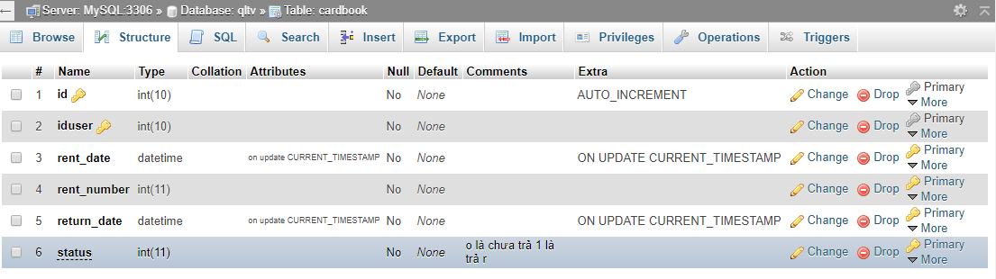
CHƯƠNG III – THIẾT KẾ DỮ LIỆU:
3.2- Chi tiết dữ liệu:
-Bảng cardbook:

Slide 12
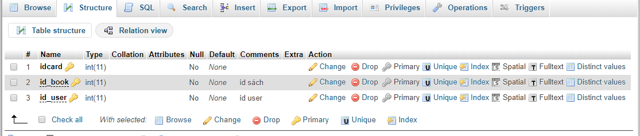
CHƯƠNG III – THIẾT KẾ DỮ LIỆU:
3.2- Chi tiết dữ liệu:
-Bảng bookuser:

Slide 13
THANKS FOR WATCHING!!!!

